Slide 1
Trabajando con GitHub

Slide 2
GitHub
Pasos para:
Crear un repositorio
Clonar un repositorio
Adicionarle archivos Html al Repositorio
Ejecución de git status
Uso de commit
Subir nuevos cambios en los archivos al GitHub
NOTA: Todo esto en modo consola.

Slide 3
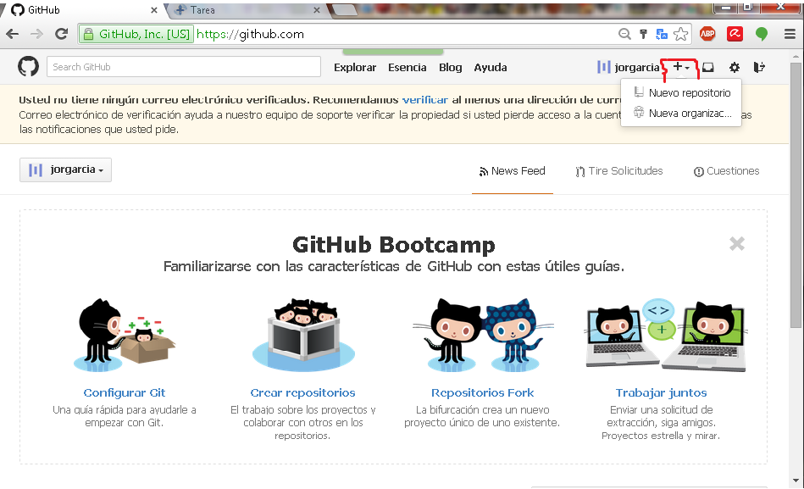
Crear Un Repositorio
Crear cuenta, o hacer login en caso de ya tenerla creada en la siguiente pagina: https://github.com/
Una vez dentro de la cuenta, Clic en la parte superior derecha de la pantalla en el símbolo + (como muestra l imagen), y luego Clic en nuevo repositorio.

Slide 4
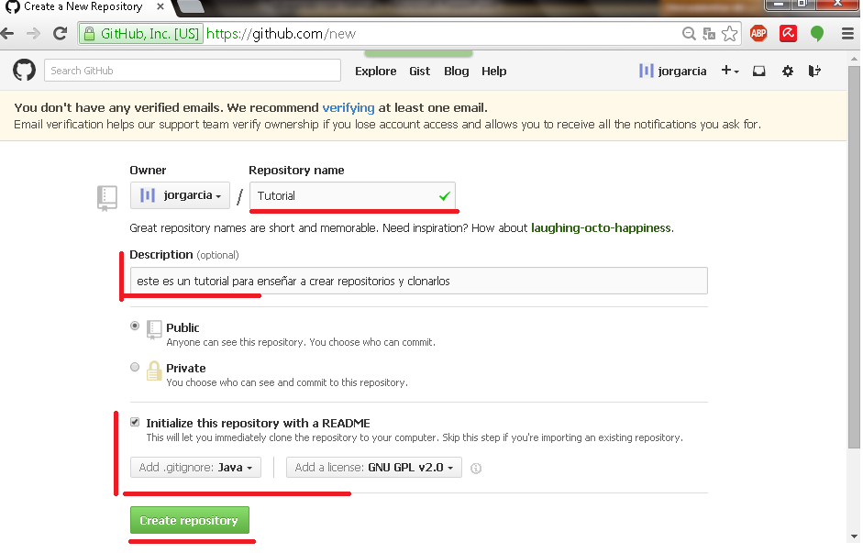
Crear Un Repositorio
Al dar clic en nuevo repositorio nos cargara una nueva pagina en la que deberemos llenar los datos para nuestro nuevo repositorio (ver imagen)
Nota: las casillas de marcar y desmarcar se deben poner al como en la imagen: tipo publico, la casilla Inicialice este repositorio con un README debe estar marcada, y las dos ultimas casillas que serian lenguaje (seleccionamos java) y añadir una licencia (seleccionamos GLP)
Clic en crear repositorio para terminar

Slide 5
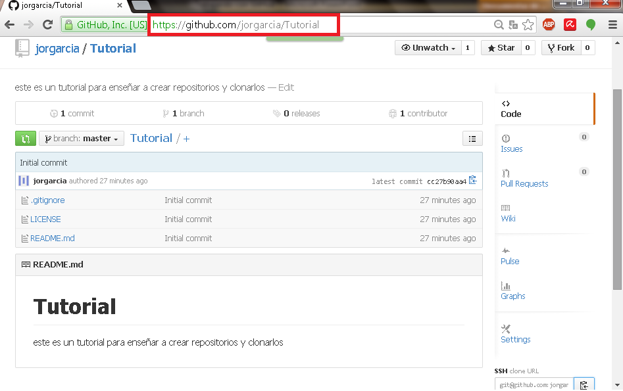
Clonar Un repositorio
Procedemos a descargar el git para escritorio de la siguiente pagina: http://git-scm.com/ y lo instalamos con las opciones que viene por defecto
Debemos tener en cuenta el Link del repositorio creado, para ello vamos a nuestro repositorio creado y en la parte superior de la pantalla (como se muestra en la imagen) copiamos el link en alguna nota

Slide 6
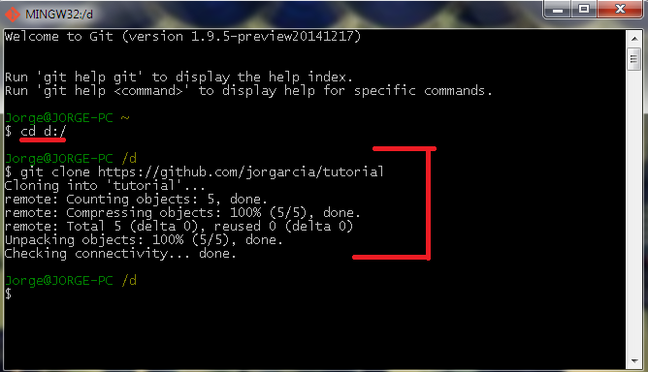
Clonar Un repositorio
Luego procedemos a crear una carpeta en nuestro equipo (opcional) (tener presenta la dirección), con el nombre de repositorio (sugerencia)
Procedemos a abrir el Git Bash (consola) que instalamos anteriormente.
Y dentro de el entramos a la ruta de la carpeta que creamos en el paso anterior con el comando cd ”ruta”
Si el proceso esta bien debería mostrar lo que aparece en la imagen

Slide 7
Clonar Un repositorio
Una vez dentro del directorio que creamos (en la consola) ejecutamos el siguiente comando: git clone “Link del repositorio creado en gitHub” https://github.com/jorgarcia/Tutorial (en mi caso) y damos enter
Si el proceso esta bien debería aparecer lo siguiente (vea la imagen)
Ojo se debe clonar en el disco D: pues en el C: traerá problemas por cuestiones de permisos

Slide 8
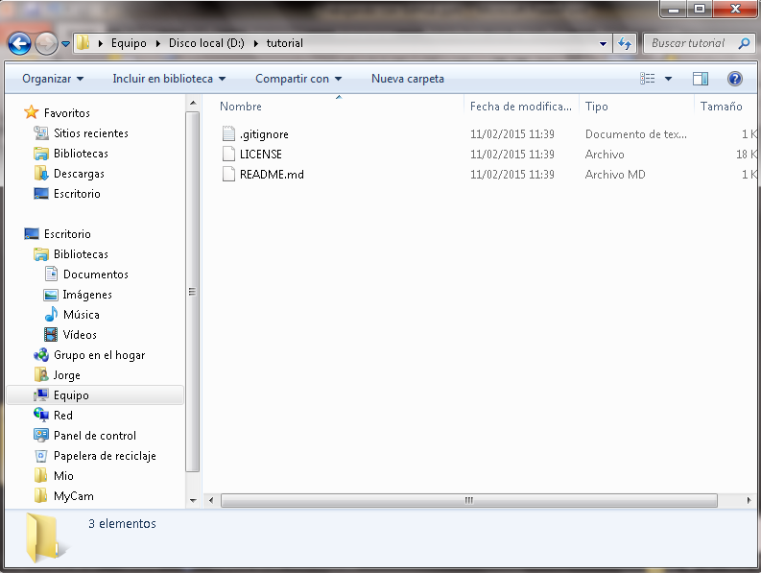
Clonar Un repositorio
Para verificar que todo haya quedado bien vamos al directorio que creamos y ahí debe aparecer nuestro repositorio.

Slide 9
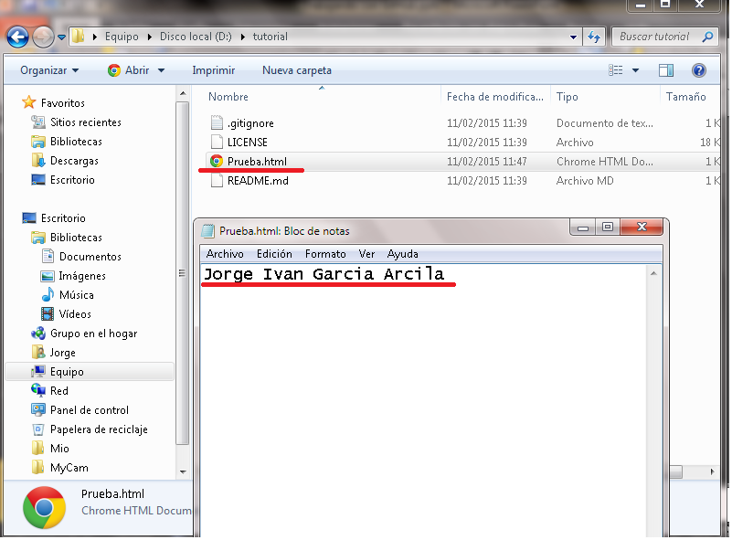
Adicionar Archivos HTML Al Repositorio
Vamos al directorio donde clonamos el repositorio y creamos un archivo de bloc de notas y cambiamos su extensión a HTML y dentro de el escribimos nuestros nombres y apellidos.

Slide 10
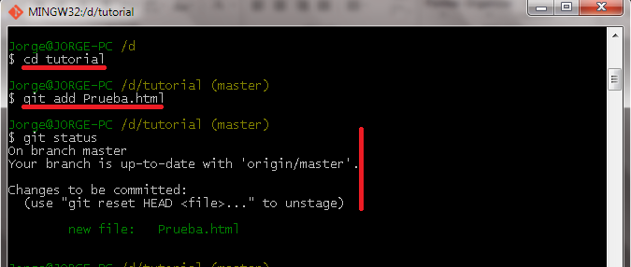
Adicionar Archivos HTML Al Repositorio
Abrimos nuevamente el Git Bash y llegamos a la ruta de la carpeta donde esta nuestro repositorio
Una vez allí escribimos el siguiente código: git add “nombre del archivo HTML” y enter
Luego escribimos el siguiente código: git status (para ver como va el proceso) enter

Slide 11

Adicionar Archivos HTML Al Repositorio
Ejecutamos el siguiente código: git commit –m “agregar un comentario” y enter para que se cargue el archivo al repositorio local
Listo ahora solo falta subir ese cambio al repositorio en la Web

Slide 12
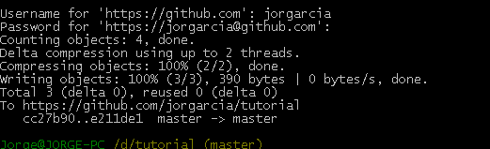
Subir Los Cambios A La Web (GITHUB)
Vamos de nuevo al Git Bash y ejecutamos el siguiente codigo: git push –U origin master
Nos pedirá que validemos una información (nombre de usuario y clave con la que iniciamos sesión en GitHub) y enter
Listo procedemos a verificar en el GitHub el nuevo estado del respositroio con nuestro archivo HTM cargado.

Slide 13
Gracias Jorge Iván García

